Slide 1

Christen in Deutschland Christians in Germany
مسیحیان در آلمان
المسيحيون في ألمانيا
Herzlich Willkommen
zum Glaubenskurs
„Christlicher Glaube
im Gespräch“
Ein Glaubenskurs mit Menschen verschiedener Sprache und Herkunft.
Christlicher Glaube im Gespräch
Christian Faith Explored
گفتاری در باب ایمان مسیحی
يحي ِسلما ِنايملإا ِْف ْسورُ

Slide 2
Christen in Deutschland Christians in Germany
مسیحیان در آلمان
المسيحيون في ألمانيا
Welcome
to the faith course "Christian Faith Explored"
A faith course with people of various languages and origins.
Christlicher Glaube im Gespräch
Christian Faith Explored
گفتاری در باب ایمان مسیحی
يحي ِسلما ِنايملإا ِْف ْسورُ

Slide 3
Christen in Deutschland Christians in Germany
مسیحیان در آلمان
المسيحيون في ألمانيا
به جلسات آموزش ایمان مسیحی
با عنوان "گفتاری در باب ایمان مسیحی"،
خوش آمدید
Christlicher Glaube im Gespräch
Christian Faith Explored
گفتاری در باب ایمان مسیحی
يحي ِسلما ِنايملإا ِْف ْسورُ

Slide 4
Christen in Deutschland Christians in Germany
مسیحیان در آلمان
المسيحيون في ألمانيا
أهلاً ومرحباً بكم
في دورة الإيمان
دروس في الإيمان المسيحي
Christlicher Glaube im Gespräch
Christian Faith Explored
گفتاری در باب ایمان مسیحی
يحي ِسلما ِنايملإا ِْف ْسورُ

Slide 5
Christen in Deutschland Christians in Germany
مسیحیان در آلمان
المسيحيون في ألمانيا
1. Christen in Deutschland
2. Gott als Vater
3. Jesus - sein Leben und seine Botschaft
مسیحیان در آلمان
خداوند به عنوان پدر
عیسی مسیح: زندگی و پیام او
1. Christians in Germany
2. God as Father
3. Jesus - his Life and his Message
المسيحيون في ألمانيا
الله كأبٍ (الله الآب)
يسوع المسيح: حياته ورسالته
Christlicher Glaube im Gespräch
Christian Faith Explored
گفتاری در باب ایمان مسیحی
يحي ِسلما ِنايملإا ِْف ْسورُ

Slide 6
Christen in Deutschland Christians in Germany
مسیحیان در آلمان
المسيحيون في ألمانيا
4. Jesus – sein Tod und seine Auferstehung
5. Der Heilige Geist
6. Kirche als Gemeinschaft der Glaubenden
عیسی مسیح، مرگ او و برخواستنش از مرگ) رستاخیز)
روح القُدُس
الكنيسة هي علاقة المؤمنين
4. Jesus – his Death and Resurrection
5. The Holy Spirit
6. The Church as a Community of Believers
يسوع - موته وقيامته
الروح القدس
الكنيسة هي شركة المؤمنين
Christlicher Glaube im Gespräch
Christian Faith Explored
گفتاری در باب ایمان مسیحی
يحي ِسلما ِنايملإا ِْف ْسورُ

Slide 7
Christen in Deutschland Christians in Germany
مسیحیان در آلمان
المسيحيون في ألمانيا
7. Christen beten
8. Wie Christen leben und handeln
9. Der Gottesdienst
دعا کردن، به عنوان یک مسیحی
زندگی، آداب و کِردارِ یک مسیحی
مراسم نیایش
7. Christians pray
8. How Christians live and behave
9. The Worship Service
المسيحيون يصلون
كيفية حياة المسيحيين وتصرفهم
خدمة العبادة (القداس)
Christlicher Glaube im Gespräch
Christian Faith Explored
گفتاری در باب ایمان مسیحی
يحي ِسلما ِنايملإا ِْف ْسورُ

Slide 8
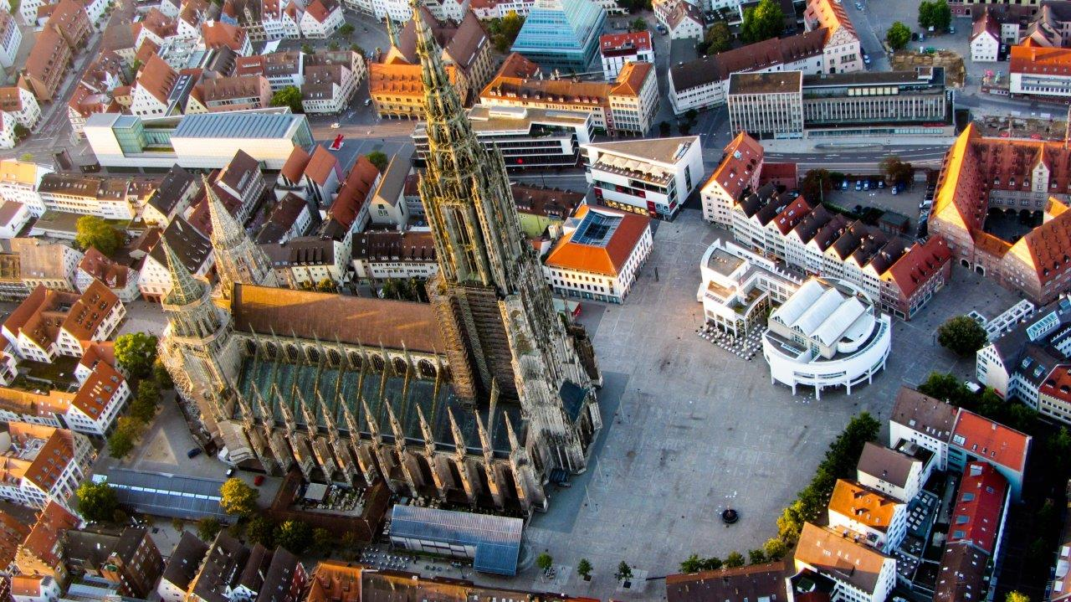
Christen in Deutschland Christians in Germany
مسیحیان در آلمان
المسيحيون في ألمانيا
Christlicher Glaube im Gespräch
Christian Faith Explored
گفتاری در باب ایمان مسیحی
يحي ِسلما ِنايملإا ِْف ْسورُ

Slide 9
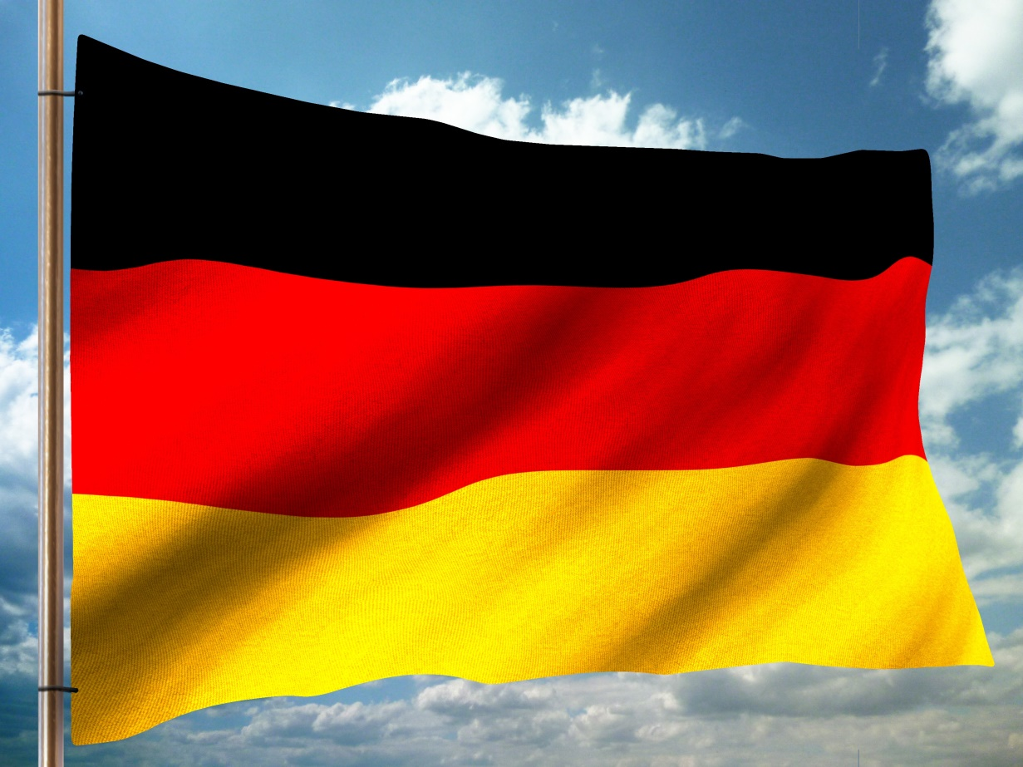
Christen in Deutschland Christians in Germany
مسیحیان در آلمان
المسيحيون في ألمانيا
Grundgesetz: Religionsfreiheit
Basic Law: Religious Freedom
قانون اساسی: مبحثِ آزادی عقیده و دین
الدستور الألماني (القانون الأساسي): حرية الدين والعقيدة
Christlicher Glaube im Gespräch
Christian Faith Explored
گفتاری در باب ایمان مسیحی
يحي ِسلما ِنايملإا ِْف ْسورُ

Slide 10
Christen in Deutschland Christians in Germany
مسیحیان در آلمان
المسيحيون في ألمانيا
Christlicher Glaube im Gespräch
Christian Faith Explored
گفتاری در باب ایمان مسیحی
يحي ِسلما ِنايملإا ِْف ْسورُ

Slide 11
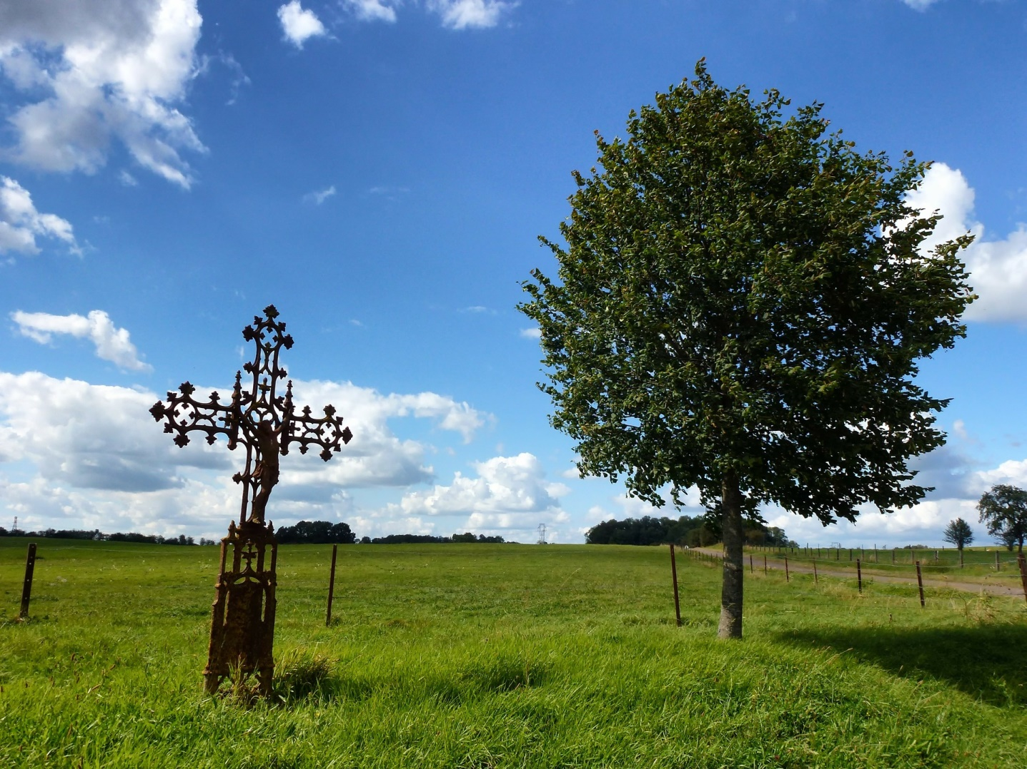
Christen in Deutschland Christians in Germany
مسیحیان در آلمان
المسيحيون في ألمانيا
Christlicher Glaube im Gespräch
Christian Faith Explored
گفتاری در باب ایمان مسیحی
يحي ِسلما ِنايملإا ِْف ْسورُ

Slide 12
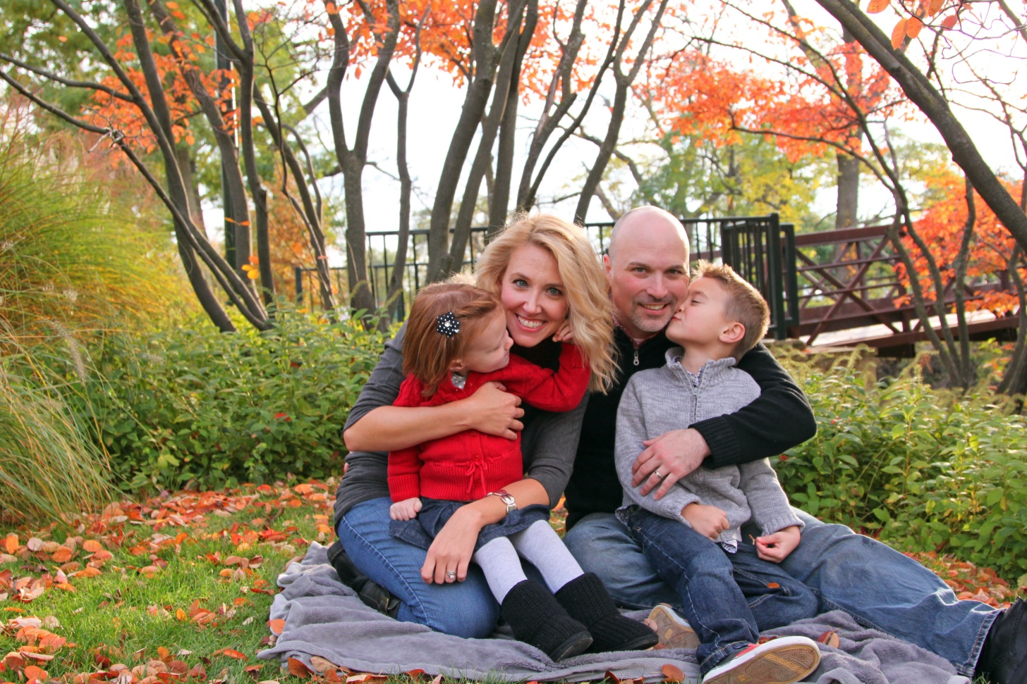
Christen in Deutschland Christians in Germany
مسیحیان در آلمان
المسيحيون في ألمانيا
Sonntag ist Ruhetag
Sunday is the day of rest
یکشنبه، روز تعطیل، آرامش و استراحت
يوم الأحد عطلة رسمية
Christlicher Glaube im Gespräch
Christian Faith Explored
گفتاری در باب ایمان مسیحی
يحي ِسلما ِنايملإا ِْف ْسورُ

Slide 13
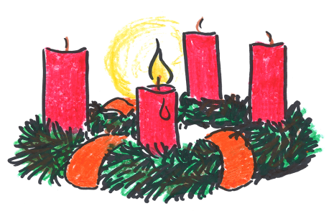
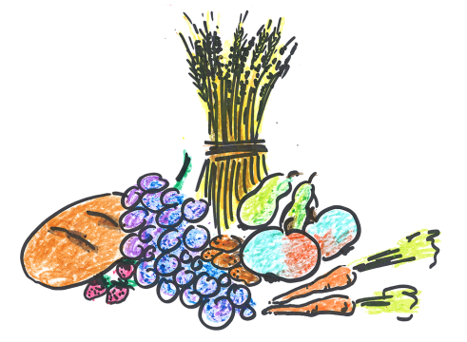

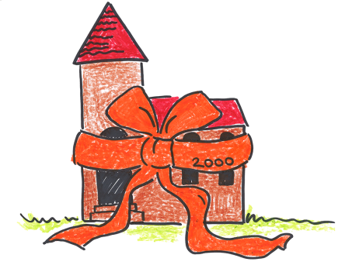
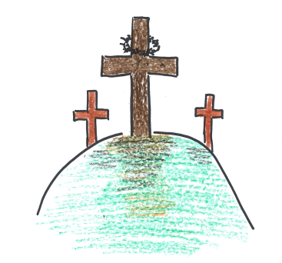
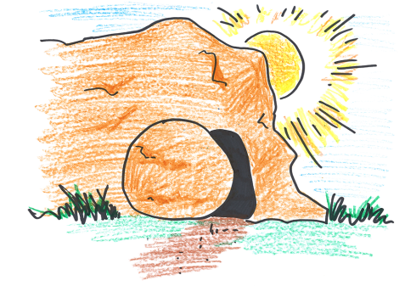
Christen in Deutschland Christians in Germany
مسیحیان در آلمان
المسيحيون في ألمانيا
Christliche Feiertage
Christian holidays
اعیاد و مناسبتهای مسیحی
الأعياد المسيحية
Christlicher Glaube im Gespräch
Christian Faith Explored
گفتاری در باب ایمان مسیحی
يحي ِسلما ِنايملإا ِْف ْسورُ

Slide 14
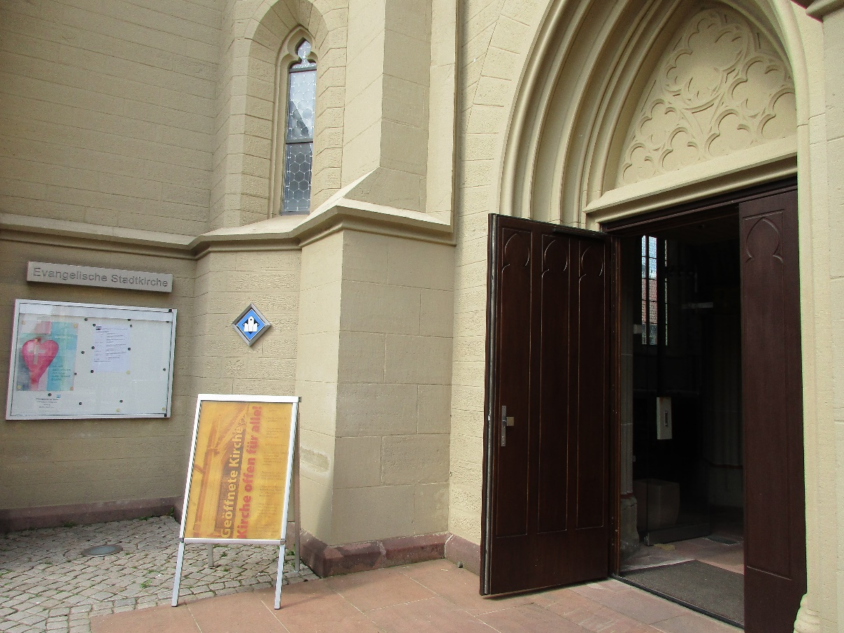
Christen in Deutschland Christians in Germany
مسیحیان در آلمان
المسيحيون في ألمانيا
Christlicher Glaube im Gespräch
Christian Faith Explored
گفتاری در باب ایمان مسیحی
يحي ِسلما ِنايملإا ِْف ْسورُ

Slide 15
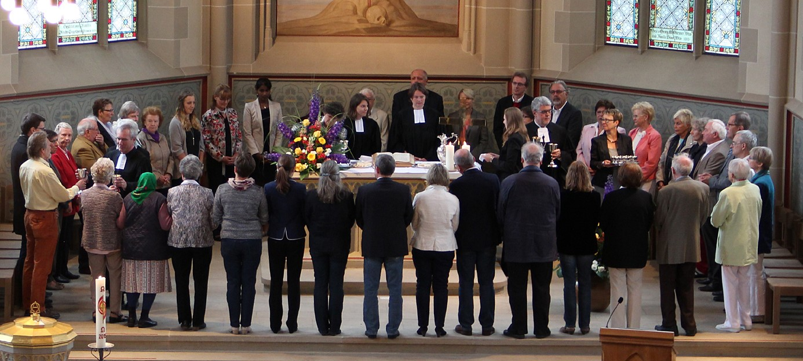
Christen in Deutschland Christians in Germany
مسیحیان در آلمان
المسيحيون في ألمانيا
Christlicher Glaube im Gespräch
Christian Faith Explored
گفتاری در باب ایمان مسیحی
يحي ِسلما ِنايملإا ِْف ْسورُ

Slide 16
Christen in Deutschland Christians in Germany
مسیحیان در آلمان
المسيحيون في ألمانيا
?
!
Christlicher Glaube im Gespräch
Christian Faith Explored
گفتاری در باب ایمان مسیحی
يحي ِسلما ِنايملإا ِْف ْسورُ

Slide 17

Christen in Deutschland Christians in Germany
مسیحیان در آلمان
المسيحيون في ألمانيا
Bildhinweise:
Folie 13: Religionspädagogisches Institut der Ev. Landeskirche in Baden
Folie 14: Privat (M. von Ameln)
Folie 15: Privat (M. von Ameln)
Weitere Informationen zum Kurs:
http://www.glaubenskurs-interkulturell.de
Christlicher Glaube im Gespräch
Christian Faith Explored
گفتاری در باب ایمان مسیحی
يحي ِسلما ِنايملإا ِْف ْسورُ

